Slide 1
Решение задач по теме «Параллельность плоскостей. Тетраэдр и параллелепипед».

Slide 2
Цели урока:
1. обобщить и систематизировать знания по темам;
2. совершенствовать навыки решения задач по теме «Параллельность плоскостей. Тетраэдр и параллелепипед»;
3. подготовиться к решению контрольной работы.

Slide 3
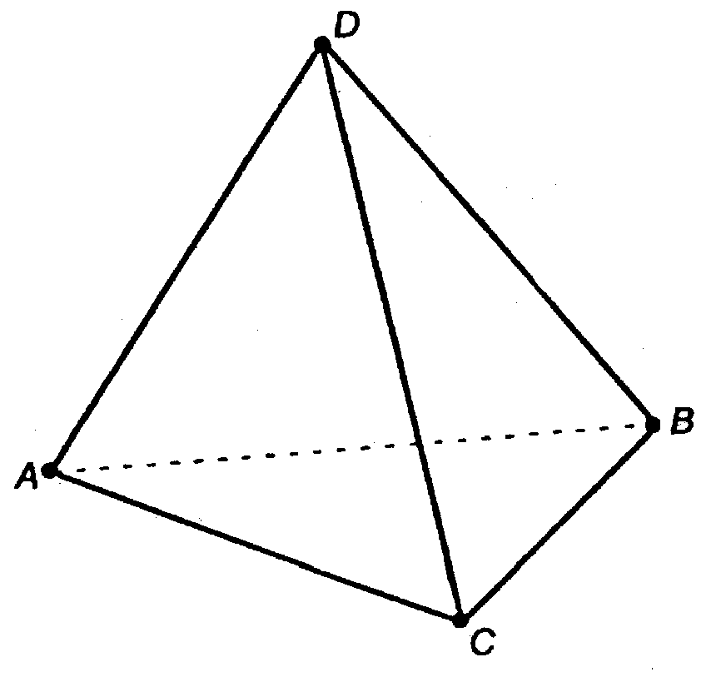
Проверка домашнего задания

Slide 4
1)Боковые стороны трапеции параллельны плоскости α. Параллельны ли плоскость α и плоскость трапеции?
2) Две стороны параллелограмма параллельны плоскости α. Параллельны ли плоскость α и плоскость параллелограмма?
3)Прямые а и b расположены соответственно в параллельных плоскостях α и β. Верно ли, что эти прямые не имеют общих точек.

Slide 5
Параллельность плоскостей
Дано: АА₁||BB₁||CC₁
АА₁=BB₁=CC₁
Доказать: параллельность плоскостей АBC и А₁B₁C₁
А₁
С₁
В₁
А
С
В

Slide 6
Параллельность плоскостей
D
Дано: D лежит вне плоскости АВС
Доказать: параллельность плоскостей АBC и А₁B₁C₁
С₁
А₁
В₁
А
С
В

Slide 7
Параллельность плоскостей
а
Дано: плоскости и параллельны,
a||b, АВ=6 см
Найти: А₁В₁
b
А
В
А₁
В₁

Slide 8
Параллельность плоскостей
Дано: плоскости и параллельны, прямые
а и b пересекаются в точке О.
Найти: ОВ и А₁В_{1.}
а
b
А
В
6
3
O
4
5
А₁
В₁

Slide 9
Параллельность плоскостей
Дано: α||β
KC=14 см, BD=5 см, KB=AC
Найти: KD

Slide 10
Построить сечение параллелепипеда плоскостью MNK, если М – середина D₁C₁, N – середина A₁D₁, K - середина AA₁
D₁
M
C₁
N
B₁
А₁
K
D
C
А
B

Slide 11
Построить сечение тетраэдра плоскостью, проходящей через точки M,N и P
P
N
M

Slide 12
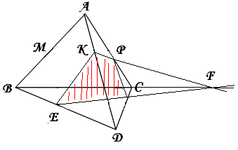
Найди ошибку

Slide 13
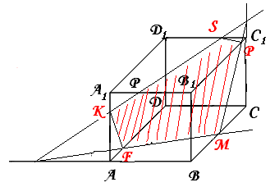
Найди ошибку

Slide 14
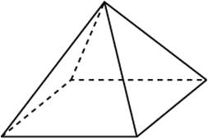
Самостоятельная работа
I вариант
1. Построить сечение:
2. АBCD параллелограмм. Параллельные прямые АА₁ и СС₁ не лежат в плоскости параллелограмма. Доказать: (A₁AD) ||(C₁CB)
II вариант
1. Построить сечение:
2. ABCD и A₁B₁CD, параллелограммы, не лежащие в одной плоскости. Докажите, что (ADA₁) || (BCB₁).

Slide 15
Проверка
AA₁||CC₁ (дано)
AD||BC (свойство пар – ма)
AA₁ пересекает AD,
СС₁ пересекает BC =>
(A₁AD) ||(C₁CB)
DA₁||CB₁ (свойство пар – ма)
AD||BC (свойство пар – ма)
DA₁ пересекает AD,
СB₁ пересекает BC =>
(ADA₁) ||(CBC₁)

Slide 16
Домашнее задание
п. 10 – 14
№ 88, 105, 107

Slide 17
Рефлексия
Ура! Я наконец что - то понял!
Я опять ничего не понял
Ничего нового не было

Slide 18
Спасибо за внимание.

Slide 19
α

Slide 20
α

Slide 21
а
α
b
β

